Slide 1
¿Por qué AMHS?
Reemplazo de la tecnología AFTN
Velocidad más alta, mayor capacidad, gran caudal de procesos, mayor flexibilidad
Funcionalidad prolongada
Inter-operable con otros servicios de mensajes
Uso de COTS, con productos que al abrirlos constituye la aprobación del contrato
COTs .-Short for Commercial Off-The-Shelf, an adjective that describes software or hardware products that are ready-made and available for sale to the general public

Slide 2
¿Qué es AMHS ?
AMHS Air Traffic Services (ATS) Message Handling System
Basado en estándares de intercambio de mensajes
ITU-T X 400
Nuevo estándar definido por ICAO para el intercambio de mensajes Tierra – Tierra
Especificado en las SARPS Doc 9705
Define un nivel de servicio ‘BASICO’ y un ‘EXTENDIDO’
1. Basic AMHS 2. Extended AMHS.

Slide 3
continuación
Proporciona las especificaciones detalladas del servicio y opciones de protocolo a ser soportada
Provee un esquema base de direccionamiento
Uso del ATN como capa de transporte, ICAO recientemente adoptó el uso de TCP/IP como “Capa de Transporte” (2009)
ICAO publicó guías en el uso del Internet para intercambio de datos no críticos en el tiempo
Provee especificaciones detalladas de:
– de un AFTN/AMHS gateway
– de un CIDIN/AMHS gateway

Slide 4
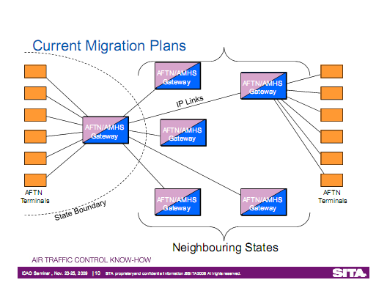
Planes de Migración AFTN a AMHS

Slide 5
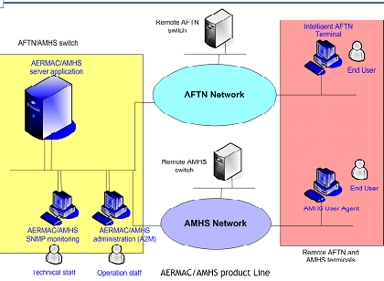
Migración AERMAC/AMHS

Slide 6
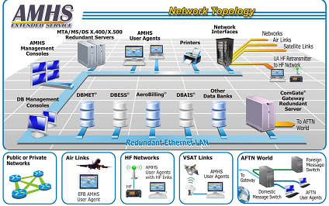
Topología AMHS

Slide 7
Arquitectura AMHS
Modelo de arquitectura CLIENTE – SERVIDOR
Modelo de referencia INTERCONEXION DE SISTEMAS ABIERTOS OSI
Tiene redundante servidores
Tiene dos clusters:
  Uno de ellos soporta el MTA, MS, DS y Componentes MTCU AMHS y componente AMHS del GATEWAY
El otro CLUSTER maneja el MCTU AFTN y componente AFTN del GATEWAY
Se puede retirar el GATEWAY una vez que todos los usuarios hayan migrado a AMHS sin interrupción del servicio, de darse esto SEGUNDO CLUSTER soportará el DS
Se optimiza el requerimiento del hardware , de acuerdo al CRECIMIENTO DEL TRAFICO

Slide 8
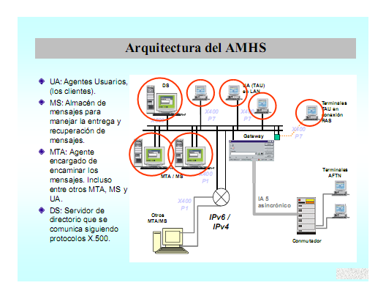
Continuación Arquitectura del AMHS

Slide 9
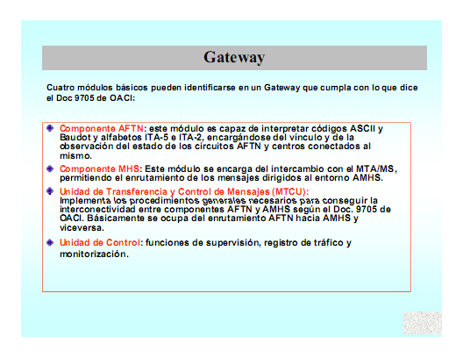
Gateway

Slide 10
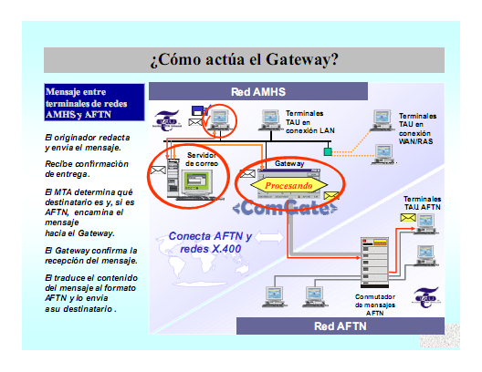
¿Cómo actúa el Gateway?

Slide 11
AMHS – Funciones Básicas
  Toda comunicación AFTN ←> AMHS es a través del GATEWAY
  El Servidor de Gateway es uno de los principales componentes de la estructura AMHS
  El Gateway es el “TRADUCTOR TRANSPARENTE” que también ayuda en los pasos de transición entre AFTN a AMHS
  ENRUTAMIENTO con X.500 y X.400 para asignación de rutas
  ALMACENAMIENTO de todo el tráfico, REPORTES, LOGS, etc
  para 30 DIAS
  Sistemas totalmente AUTOMATIZADOS / MENSAJES ATS-AIS
  Uso de listas de DISTRIBUCION – DIRECTORIOS
  RE-ENRUTAMIENTO de MENSAJES en forma automática.
  .Mensajes AMHS sin restricción de su longitud, Mensajes AFTN con restricción a 1800 caracteres por c/ mensaje
  Fácil configuración dinámica de: USUARIOS, MTA, RUTAS AMHS/AFTN, etc)
  Mensajes para N Direcciones DIVIDIDOS EN N/21 Direcciones por MENSAJES

Slide 12
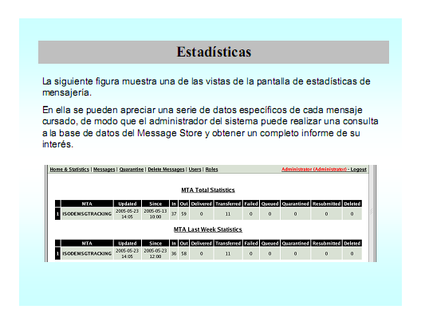
12.- Archivo de: Mensajes, REGISTROS, Alarmas y Estadísticas
Interfaces gráficas GIU para la operación
Ejemplo de Estadísticas de mensajería
continuación

Slide 13
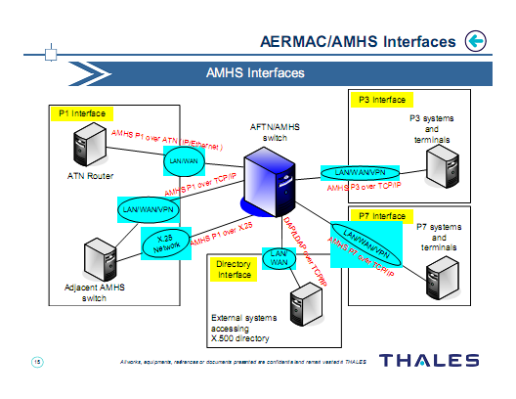
continuación
13.- Los protocolos de comunicaciones utilizados tanto para la INTERCONEXION entre servidores así como también con los Agentes Usuarios son X.400, P1, P3 y P7

Slide 14
AMHS – Funciones Extendidas
CONFIRMACION Real de ENTREGA DE MENSAJES DE EXTREMO A EXTREMO
Mensaje con un tamaño ILIMITADO
Mensaje no solo contiene TEXTO , también puede enviarse GRAFICO, BINARIO, CODIGOS, etc)
Protocolos X.400 y X.500
Doc. 9880 ha determinado el uso del protocolo X.400 para los MENSAJES y el protocolo X.500 para el SERVICIO DE DIRECTORIOS. Estos son usados exactamente para seguridad y funcionalidad
Niveles de PRIORIDAD de acuerdo a la normativa X.400
Vencimiento de MENSAJES de acuerdo A LA NORMATIVA X.400
Redundante LAN/WAN con requerimientos ANCHOS de BANDA BAJOS, para la OACI indican que debería ser suficiente para sistemas compatibles < 12 KB.
Máxima disponibilidad de servidores

Slide 15
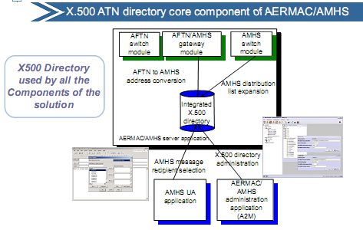
X.500

Slide 16
Banco de Datos en AMHS Extendido
AeroBilling (Facturación de Servicios Aeroportuarios)
Cada servicio ofrecido puede ser facturado
Moneda independiente
Cuentas individuales de los clientes
Impuesto y cálculo de descuento basado en el cliente
Administración eficiente de facturación
Basado en la información del Plan de Vuelo
DBMet (Banco de Datos Meteorológicos)
Esta es una aplicación esencial , para toda la actividad aeronáutica relacionada con los eventos meteorológicos.
Este banco de datos automáticamente procesa una gran variedad de mensajes meteorológicos, así como METAR, TAF, SIGMET, AIREP, SYNOP, RQM y otros

Slide 17
continuación
DBAis (Banco de Datos AIS)
Completa automatización para el sistema de Información Aeronáutica. Recibir y almacenar reportes así como NOTAM, SNOWTAM, ASHTAM.
DBEss (Equipo, sistema y servicios de Banco de Datos)
Una aplicación que ayuda a mantener la información del estado y horario de mantenimiento del sistema aeronáutico
Puede mantener datos históricos sobre inventario, disponibilidad, MTBF, MTTF así bien como otras estadísticas.

Slide 18
ATN sobre OSI y ATN sobre IPS
Adopción de ATN sobre IPS en adición al ATN sobre OSI
SARPs en ICAO Anexo 10 Volumen3 y soportar la armonización global de la implementación ATN.
ImplementarATN sobre IPS en adición al ATN sobre OSI y completar esta implementación de Dual Stack ATN (ATN/OSI and ATN/IPS) para el 2011.

Slide 19
Beneficios de un Servicio de Administración de AMHS
Estados ANSP evitan incurrir completamente en costos
– Involucra alta inversión inicial en conseguir el AMHS switch
  – Costos de operación y mantenimiento
– Esfuerzos de Coordinación alrededor de los límites nacionales
Reduce fragmentación CNS y medioambiente de la infraestructura heterogénea del Estado/ANSP
Suporta totalmente la migración a las conecciones de AMHS:
– Prueba de conformidad del AMH
– Interoperabilidad
– Prueba de intercambio de mensajes Pre-operacional con Estados Federales cercanos.
Garantiza la transición perfecta a AMHS por lo tanto conociendo las recomendaciones ICAO

Slide 20
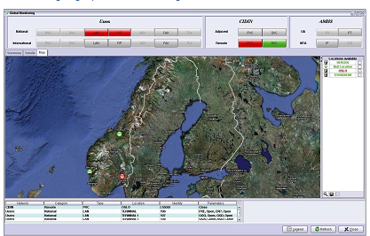
** Monitoreo MTA y líneas AFTN

Slide 21
Comparación entre IFIS y AMHS
Subsistema IFIS | AMHS
Se conforma de dos módulos: Información Aeronáutica .- Utiliza publicaciones emitidas por el País o FIR. Obtiene información de NOTAMs y METARES que se distribuyen Planes de vuelo.- Elabora planes de vuelo basados en información que distribuye el AMHS, con referencia a los formularios para planes de vuelo asociados en el AFTN Los sistemas IFIS Y ALVI se integran usando CONEXIONES AFTN | Sistema AMHS, distribuye los NOTAMs para tener toda la información aeronáutica que se envía através del OPMET y es procesado por el DBAis y todos los eventos metereológicos METARES, datos metereológicos procesados - AWOS es ingresado y distribuido con el DBMet, etc. Es factible la facturación aeronáutica Con el Aerobilling

Slide 22
Bibliografia
Thales AMSS
Radiocom
Presentación Argentina AMHS 2009

